Slide 1


Taller de Programación Web
Desarrollo de Pagina web para un colegio particular XYZ
INTEGRANTES
Cesar Ramos
Cesar del Aguila
Alonso Giraldo
Maykol Cahuana

Slide 2




INTRODUCCIÓN
MODULOS
Inicio
Alumnos
Profesores
Intranet
Horario
El siguiente trabajo responde a la necesidad de una institución educativa de contar con un portal web con la siguiente funcionalidad

Slide 3

Resumen Ejecutivo
El sector privado de la educación ha experimentado un aumento considerable en comparación con la educación pública, con un 30% de los alumnos matriculados en escuelas privadas.

Slide 4

Modulo: Alumnos
El módulo de Alumnos contara con las siguientes funciones:
Información del Estudiante
Cursos
Horario
Profesores

Slide 5

Modulo: Docente
El módulo de docente contara con las siguientes funciones:
Inicio
Cursos
Calificaciones
Asistencia
Tareas
Aulas
Contacto

Slide 6
Problema vs Solución
Se identificará el problema y se basara en ello para proponer una solución viable y funcional
Identificación del problema
Propuesta de solución
No contar con una página web ni con una intranet.
La información manejada no cuenta con ningún factor de seguridad.
La informalidad de los tramites.
Falta de una imagen y marketing digital
Desarrollo multiplataforma.
Lenguaje intuitivo y fácil de manejar de cara al backend (HTMK,CSS, JavaScript)
Escalabilidad y alta disponibilidad de la plataforma.
Gestión centralizada.
Almacenamiento y procesamiento en Nube.

Slide 7

Cronograma de Actividades
Las actividades fueron programadas según el siguiente cuadro:

Slide 8
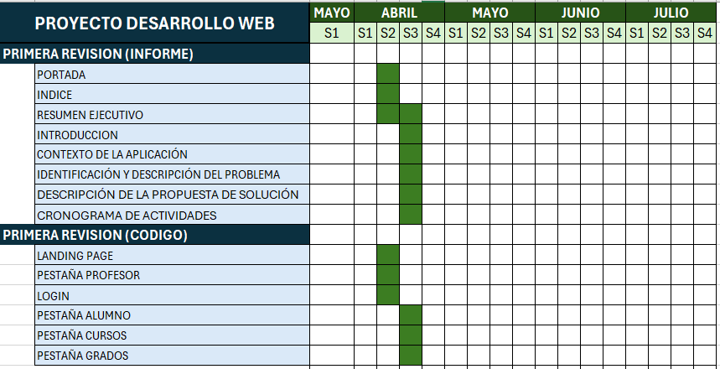

Slide 9

Large image
Captura de Landing Page|

Slide 10
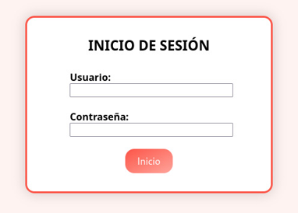
Large image
Captura de Ventana de Login

Slide 11

Gracias

